Slide 1
Wirtschaftliche Grundlagen im Sommersemester 2025 Kostenorientierte Produktionsplanung
Prof. Tom Brown
Fachgebiet Digitaler Wandel in Energiesystemen / TU Berlin

Slide 2
Typische Fragen der Produktionsplanung
Die Kosten für die Produktion hängen von der produzierten Menge ab. Wie passt eine Firma die Menge an, um den Gewinn zu maximieren?
Der Umsatz muss langfristig sowohl variable Kosten (Material, Energie) als auch Fixkosten (Gebäude, Mieten, Zinsen) decken. Wie unterscheidet man zwischen diesen Kostenklassen?
Wie unterscheidet die Produktionsplanung in einem Polypol von einem Monopol oder einem Oligopol?
Q₀*

Slide 3
Variable Kosten und Fixkosten
Fixkosten: unabhängig von der Produktionsmenge Q. Auch bei $Q=0$sind die Fixkosten zu zahlen. Die Fixkosten können nicht verursachungsgerecht auf die Stückkosten umgelegt werden. Bespiele: Mietkosten, Instandhaltung von Gebäuden, Löhne für Angestellte, Zinsen, Wartung und Instandhaltung von Maschinen.
Variable Kosten: abhängig von der Produktionsmenge Q. Variable Kosten steigen mit der Menge. Bei $Q=0$sind die variablen Kosten auch Null. Die variablen Kosten lassen sich verursachungsgerecht auf die Produkteinheiten verteilen. Bespiele: Energie, Strom, Rohstoffe, Freiberufler.

Slide 4
Variable Kosten und Fixkosten: Beispiele
Produkt | variable Kosten | Fixkosten
Buch | Papier, Klebstoff | Aufwand der*s Autor*in, Mieten für den Verlag, usw.
e-Buch | fast keine | Aufwand der*s Autor*in, Mieten für den Verlag, usw.
Strom aus Kohle | Brennstoff, CO₂ Zertifikate | Darlehen für Kraftwerk, Löhne, Mieten, Wartung
Strom aus Wind | fast keine | Darlehen für Windrad, Landpacht, Wartung
Dose | Material, Energie | Darlehen für Fabrik, Löhne, Mieten, Wartung
Impfstoff | Material, Verpackung | Forschung und Entwicklung, Darlehen für Fabrik, usw.
Q₀*

Slide 5
Eine Gesellschaft ohne variable Kosten?
Viele neue Produkte haben fast keine variablen Kosten:
Internet-Dienstleistungen (e-Bücher, Youtube, Netflix, Wikipedia)
Strom aus Wind und Solar
e-Autos, die mit erneuerbaren Energien tanken
massive open online courses (MOOCs)
Automatisierung
Künstliche Intelligenz ersetzt Arbeitskräfte
$⇒$ Stärkere Rolle für Kapital.
Q₀*

Slide 6
Kurz- und langfristige Entscheidungen
In der kurzen Frist: Entscheidungen über Investitionen in Gebäuden und Maschinen, angestellte Mitarbeiter:innen, usw., wurden schon getätigt und können nicht geändert werden. Alle Produktionskapazitäten stehen fest. Nur die produzierte Menge kann angepasst werden.
In der langen Frist: neue Investitionen dürfen getätigt werden, Maschinen dürfen erneuert / ausgebaut werden. Sowohl Produktionskapazitäten als auch produzierte Mengen dürfen angepasst werden.
Heute beschäftigen wir uns mit kurzfristigen Entscheidungen über Produktion.
In der Vorlesung „Investitionen“ beschäftigen wir uns mit langfristigen Entscheidungen.
Wichtiger Unterschied: In der kurzen Frist hat man keinen Einfluss auf Fixkosten, die nicht von der produzierten Menge abhängen.
Q₀*

Slide 7
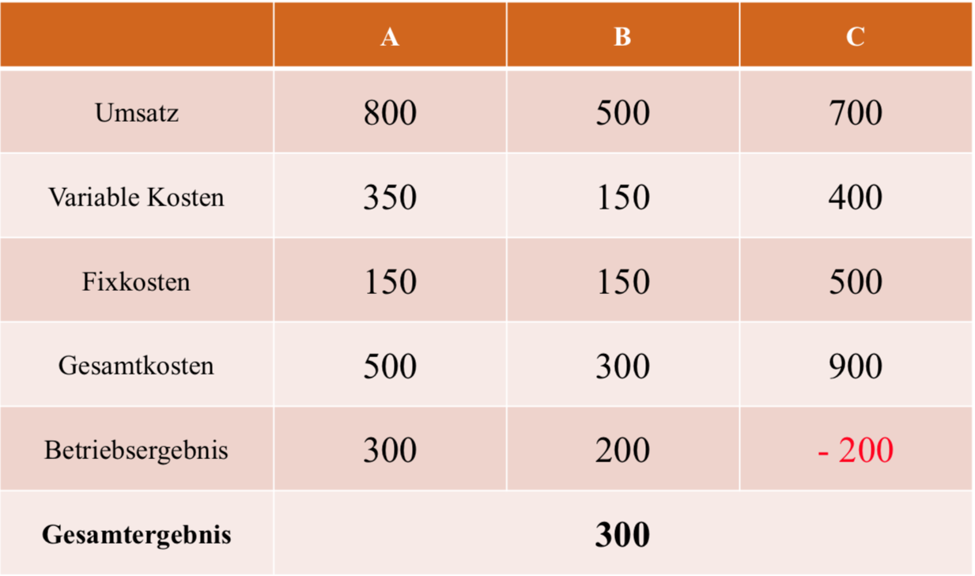
Vollkostenrechnung

Slide 8
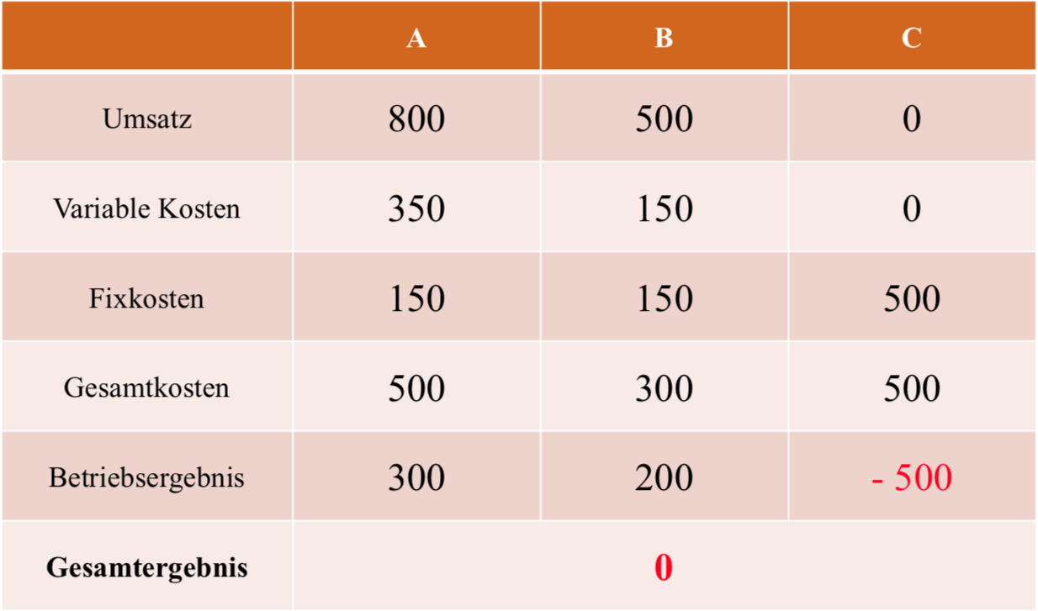
Vollkostenrechnung ohne Produkt C

Slide 9
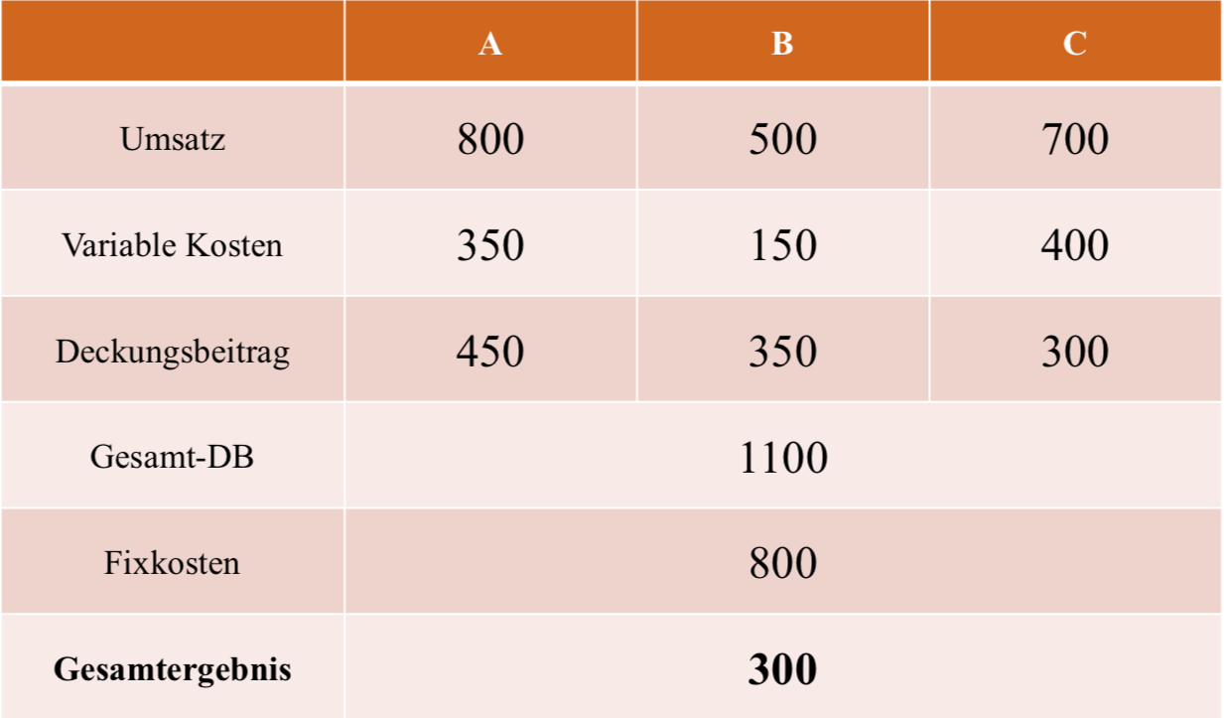
Teilkosten

Slide 10
Prinzip der Deckungsbeitragsrechnung
Vollkostenrechnung (Preiskalkulation)
Teilkostenrechnung (Entscheidungsvorbereitung)
periodengerechte Erfassung aller (kalkulatorischen) Kostenarten und deren Zuweisung auf Kostenträger
Unterteilung nach fixen und vari-ablen Kosten und Vergleich der variablen Kosten mit den vom Markt vorgegebenen Verkaufs-preisen
Umsatzerlöse
./. variable Kosten
./. fixe Kosten
Periodenerfolg
Umsatzerlöse
./. variable Kosten
Bruttoerfolg (Deckungsbeitrag I)
Deckungsbeitrag I: Beitrag zur Deckung der fixen Kosten sowie des Gewinns

Slide 11
Beispiel für die Deckungsbeitragsrechnung
 | Produkt 1 (Kostenträger 1) | Produkt 2 (Kostenträger 2) | Summe
Umsatz ./. direkt zurechenbare variable Kosten | 50‘000 -34‘000 | 42‘000 -20‘000 | 92‘000 -54‘000
Deckungsbeitrag I ./. Produktions-Fixkosten (produkt-bezogene Werbungs-, Entwicklungs- und andere direkt zurechenbare fixe Kosten) | 16‘000 -20‘000 | 22‘000 -12‘000 | 38‘000 -32‘000
Deckungsbeitrag II | -4‘000 | 10‘000 | 6‘000
Wenn die Firma mehrere Produkte hat, bildet man den Deckungsbeitrag II:
Deckungsbeitrag II = Deckungsbeitrag I – Produkt-spezifische Fixkosten
Produkt-spezifische Fixkosten oder Produktionsfixkosten sind Fixkosten, die durch das Produkt verursacht werden. Der Deckungsbeitrag II trägt zur Deckung der übrigen Unternehmensfixkosten bei, die nicht zu bestimmten Produkten zuordnen lassen (z.B. Image-Werbung, Büro-Mieten, Personalverwaltung, usw.).

Slide 12
Ziele der Deckungsbeitragsrechnung
Kurzfristige Entscheidungsfindung für Produktion, Beschaffung und Vertrieb
Bestimmung von Preisuntergrenzen
Vergleichbarkeit von Produktgruppen
Programmoptimierung (gewinnmaximaler Produktionsplan)
Kostentransparenz in hierarchischen Mehrebenen-Systemen

Slide 13
Deckungsbeitrag – Zsfg.
Generell ist der Deckungsbeitrag die Differenz zwischen dem Erlös und den variablen Kosten, die zur Deckung der Fixkosten dient:
$$Deckungsbeitrag=Erlös −{Kosten}_{var}$$
$Gewinn=Erlös −{Kosten}_{var}−{Kosten}_{fix}$
Bei einem Mehrproduktunternehmen kann man mehrstufige Deckungsbeiträge definieren:
$Deckungsbeitrag I =Umsatzerlös −{Kosten}_{var}$
$Deckungsbeitrag II=Deckungsbeitrag I −Produktionsfixkosten$
$Betriebsergebnis=Deckungsbeitrag II −Unternehmensfixkosten$
Unternehmensfixkosten: Restgröße aller fixen Kosten, die sich nicht Produkten, Produktsparten, einzelnen Kostenstellen oder Unternehmensbereichen zuordnen lassen, z.B. Kosten von Imagewerbung.

Slide 14
Gesamtkostenfunktion
Kosten [€]
Gesamtkosten K(Q)
40
30
variable Kosten K_{var}
20
10
Fixkosten K_{fix}
0
0
1
2
3
4
5
6
Menge Q

Slide 15
Variable und fixe Kosten
Fixkosten, K_{fix}: Teil der Gesamtkosten, der unabhängig von der Produktionsmenge ist. Auch bei $Q=0$sind die Fixkosten zu zahlen. Die Fixkosten können nicht verursachungsgerecht auf die Stückkosten umgelegt werden. Bespiele: Mietkosten, Löhne für Angestellte, Zinsen, Wartung und Instandhaltung von Maschinen.
Variable Kosten, K_{var}: Teil der Gesamtkosten, der abhängig von der Produktionsmenge ist. Variable Kosten steigen mit der Menge. Bei $Q=0$sind die variablen Kosten auch Null. Die variablen Kosten lassen sich verursachungsgerecht auf die Produkteinheiten verteilen. Bespiele: Energie, Strom, Rohstoffe.
$$K\left(Q\right)=K_{fix}+K_{var}(Q)$$

Slide 16
Grenzkostenfunktion
Die Ableitung von den Gesamtkosten K nach Q, $\frac{dK}{dQ}$, stellt die Grenzkosten dar, d.h. was das nächste Stück kosten wird. Die Grenzkosten hängen nur von den variablen Kosten ab. Grenzkosten werden verwendet, um die inverse Angebotsfunktion zu bilden.
Preis p
[€/Stück]
10
Grenzkosten $\frac{dK}{dQ}=\frac{d(K_{fix}+K_{var}\left(Q\right))}{dQ}=\frac{dK_{var}\left(Q\right)}{dQ}$
5
0
0
1
2
3
4
5
6
Menge Q
7

Slide 17
Produktionsschwelle
Der Erlös E bezeichnet die Einnahmen von der verkauften Menge Q
$$E=p∙Q$$
Die Produktionsschwelle bezeichnet den niedrigsten Preis $p_{Prod}$, ab dem der Erlös die variablen Kosten deckt:
$$E=p_{Prod}∙Q=K_{var}(Q)$$
Die Produktionsschwelle $p_{Prod}$ befindet sich am Minimum von den durchschnittlichen variablen Kosten oder variable Stückkosten $K_{var}$/Q.
An der Produktionsschwelle ist der Deckungsbeitrag gleich Null
$Deckungsbeitrag= E{{ −K_{var}\left(Q\right) = p}_{Prod}∙Q−K}_{var}\left(Q\right)=0$
An der Produktionsschwelle entspricht der Verlust den Fixkosten.
Ab dem Preis $p_{Prod}$, lohnt sich die Produktion in der kurzen Frist.
Unter dem Preis $p_{Prod}$, stellt man die Produktion ein.

Slide 18
Produktionsschwelle als Schnittpunkt von Umsatz und variablen Kosten
Kosten [€]
Gesamtkosten K
40
Produktionsschwelle
30
$$p_{Prod}∙Q=K_{var}(Q)$$
variable Kosten K_{var}
20
10
Fixkosten K_{fix}
0
0
1
2
3
4
5
6
Menge Q

Slide 19
Produktionsschwelle als Minimum von variablen Stückkosten
10
Variable Stückkosten $\frac{K_{var}}{Q}$
Preis p
5
Produktionsschwelle
0
0
1
2
3
4
5
6
Menge Q
7

Slide 20
Produktionsschwelle
Die Produktionsschwelle stellt das Minimum von den variablen Stückkosten dar:
$$0=\frac{d\left(\frac{K_{v}}{Q}\right)}{dQ}=\frac{1}{Q}\frac{dK_{v}}{dQ}−\frac{1}{Q^{2}}K_{v}=\frac{1}{Q}\left(\frac{dK_{v}}{dQ}−\frac{K_{v}}{Q}\right)$$
An der Produktionsschwelle sind die Grenzkosten und die variable Stückkosten gleich:
Q verkaufte Menge K Gesamtkosten
K_{v} variable Kosten K_{f} Fixkosten
$$\frac{K_{v}}{Q}= \frac{dK_{v}}{dQ}$$

Slide 21
Produktionsschwelle
Grenzkosten $\frac{dK_{var}}{dQ}$
10
Variable Stückkosten $\frac{K_{var}}{Q}$
Preis p
5
Produktionsschwelle
0
0
1
2
3
4
5
6
Menge Q
7

Slide 22
Gewinnschwelle
Die Gewinnschwelle, auch Nutzenschwelle (engl. break-even point) liegt vor, wenn der Erlös und die Gesamtkosten einer Produktion (oder eines Produktes) gleich hoch sind. Für den Preis $p_{Gewinn}$ an der Gewinnschwelle gilt:
$$E=p_{Gewinn}∙Q=K_{fix}+K_{var}(Q)$$
Die Gewinnschwelle $p_{Gewinn}$ befindet sich am Minimum von den Durchschnittskosten oder Stückkosten $\frac{K}{Q}=(K_{fix}+K_{var}\left(Q\right))/Q$.
Die Absatzmenge bei der weder Verlust noch Gewinn erwirtschaftet werden (Schnittpunkt von Umsatz- und Gesamtkostenfunktion)
Deckungsbeitrag hat Höhe von Fixkosten
Produktion fortsetzen oder nicht? -- Wert des Deckungsbeitrages gibt Aufschluss
Deckungsbeitrag größer oder gleich den Fixkosten
Produktion fortführen
Deckungsbeitrag kleiner als Fixkosten, aber positiv oder gleich 0
Produktion kurzfristig fortführen, langfristig einstellen und Fixkosten senken
Deckungsbeitrag negativ
Produktion einstellen (bzw. fortführen: Vermarktungsstrategien, Markteinführung im Gange?)

Slide 23
Gewinnschwelle als Schnittpunkt von Umsatz und Gesamtkosten
Kosten [€]
Gesamtkosten K
40
Gewinnschwelle
30
Produktionsschwelle
$$p_{Gewinn}∙Q=K_{fix}+K_{var}(Q)$$
variable Kosten K_{var}
20
10
Fixkosten K_{fix}
0
0
1
2
3
4
5
6
Menge Q

Slide 24
Gewinnschwelle als Minimum von Durchschnittskosten/Stückkosten
Durchschnittskosten $\frac{K}{Q}$ (Stückkosten)
10
Variable Stückkosten $\frac{K_{var}}{Q}$
Preis p
5
Gewinnschwelle
Produktionsschwelle
0
0
1
2
3
4
5
6
Menge Q
7

Slide 25
Gewinnschwelle
Die Gewinnschwelle stellt das Minimum von den Stückkosten K/Q dar:
$$0=\frac{d\left(\frac{K}{Q}\right)}{dQ}=\frac{1}{Q}\frac{dK}{dQ}−\frac{1}{Q^{2}}K=\frac{1}{Q}\left(\frac{dK}{dQ}−\frac{K}{Q}\right)$$
An der Gewinnschwelle sind die Stückkosten und Grenzkosten gleich:
$$\frac{K}{Q}= \frac{dK}{dQ}$$
Q verkaufte Menge K Gesamtkosten
K_{v} variable Kosten K_{f} Fixkosten

Slide 26
Gewinnschwelle
Durchschnittskosten $\frac{K}{Q}$ (Stückkosten)
Grenzkosten $\frac{dK_{var}}{dQ}$
10
Variable Stückkosten $\frac{K_{var}}{Q}$
Preis p
Gewinnschwelle
5
Produktionsschwelle
0
0
1
2
3
4
5
6
Menge Q
7

Slide 27
Polypol: Gewinnmaximale Angebotsstrategie
Im Polypol ist der Anbieter ein Preisnehmer ($⇒$ p konstant) und Mengenanpasser. Wie passt er die Menge Q an, um den Gewinn zu maximieren?
Maximieren: Π = p∙Q – K(Q)
Π Periodengewinn p Verkaufspreis Q verkaufte Menge K Gesamtkosten
K_{v} variable Kosten K_{f} Fixkosten
$$\frac{dΠ}{dQ}=\frac{d(p∙Q)}{dQ} −\frac{dK}{dQ}=0$$
$$\frac{dΠ}{dQ}=\frac{dp}{dQ} ∙Q+p − \frac{dK}{dQ}=0$$
$$p= \frac{dK}{dQ}=\frac{dK_{v}}{dQ}$$
= 0
„Grenzkosten-Preis-Regel“

Slide 28
Angebot eines Mengenanpassers
Grenzkosten $\frac{dK_{var}}{dQ}$
10
Gewinnmaximum
Preis p
5
0
0
1
2
3
4
5
Q*
6
Menge Q
7

Slide 29
Angebot eines Mengenanpassers
Durchschnitts- kosten K/Q (Stückkosten)
Grenzkosten dK/dQ
10
Variable
Stückkosten $\frac{K_{var}}{Q}$
A
Preis p
G e w i n n
B
Fixkosten
fixe Stück- kosten
5
C
Variable Kosten
variable Stückkosten
0
0
1
2
3
4
5
Q*
6
Menge Q
7
A: Gewinnmaximum, B: Gewinnschwelle, C: Produktionsschwelle

Slide 30
Inverse Angebotsfunktion eines Mengenanpassers
Grenzkosten dK/dQ
Die (inverse) Angebotsfunktion fängt erst an der Produktionssschwelle an
10
Preis p
5
Produktionsschwelle
0
0
1
2
3
4
5
6
Menge Q
7

Slide 31
Begriffe der Kostenrechnung
Grenzkosten sind die Kosten, die bei der Herstellung einer weiteren Produktionseinheit anfallen bzw. bei der Reduktion um eine Produktionseinheit vermieden werden
Durchschnittskosten sind die Gesamtkosten K dividiert durch die Produktionsmenge Q
Durchschnittliche variable Kosten sind die gesamten variablen Kosten $K_{var}$ dividiert durch die Produktionsmenge Q
(Bei einer linearen Kostenfunktion entsprechen die durchschnittlichen variablen Kosten gleich den Grenzkosten)

Slide 32
Arten von Kostenkurven
K(Q) K(Q)/Q $K_{var}(Q)/$Q dK/dQ
Progressiv steigend, sinkende Fertigungseffizienz, z.B. Management, Ackerfläche, Überstundenzuschläge, Strommarkt
Linear steigend, z.B. Materialkosten ohne Skaleneffekte
Degressiv steigend, steigende Fertigungseffizienz, z.B. effizientere Maschinen, Lerneffekte
gemischt, z.B. Dieselgenerator

Slide 33
Bespiel: Aufgabe 4.2a
Produktionsfunktion: $K\left(Q\right)= \frac{1}{3}Q^{3}−2Q^{2}+5Q+15$
Fixkosten: $K_{f}= 15$
Variable Kosten: $K_{v}(Q)= \frac{1}{3}Q^{3}−2Q^{2}+5Q$
Grenzkosten (GK): $\frac{dK}{dQ}=Q^{2}−4Q+5$
Durchschnittskosten (DK): $\frac{K}{Q}=\frac{1}{3}Q^{2}−2Q+5+\frac{15}{Q}$
Variable DK: $\frac{K_{v}}{Q}=\frac{1}{3}Q^{2}−2Q+5$

Slide 34
Beispiel: Aufgabe 4.2b
Was ist die gewinnmaximale Angebotsmenge Q bei einem Preis von $p=10$?
$$p=10=\frac{dK}{dQ}=Q^{2}−4Q+5$$
$$⇒Q^{2}−4Q−5=0$$
$$⇒{(Q−2)}^{2}=9$$
$$⇒Q=2 ±3$$
Antwort: $Q=5$ ($Q=−1$ wäre physikalisch nicht möglich).

Slide 35
Beispiel: Aufgabe 4.2d
Ab welchem Preis sollte die Produktion eingestellt werden?
An der Produktionsschwelle sind die variablen Stückkosten minimiert:
$$\frac{d\left(\frac{K_{v}}{Q}\right)}{dQ}=0$$
In unserem Fall:
$\frac{d\left(\frac{K_{v}}{Q}\right)}{dQ}=\frac{d\left(\frac{1}{3}Q^{2}−2Q+5 \right)}{dQ}=\frac{2}{3}Q−2=0$
Antwort: $Q=3$ an der Produktionsschwelle und $p_{Prod}=\frac{K_{var}}{Q}=2$.
Alternative: Lösen $\frac{K_{v}}{Q}= \frac{dK_{v}}{dQ}$.

Slide 36
Grundlegende Marktformen
Anzahl |  | Anbietende
 |  | 1 | wenige | viele
 | 1 | bilaterales Monopol |  | Nachfrage- monopol
 | wenige | Oligopolistische Marktformen
 | viele | Angebots- monopol |  | vollkommene Konkurrenz / Polypol
Nachfragende

Slide 37
Gewinnmaximales Angebot bei Monopol
Im Monopol kann der Anbieter den Preis p(Q) beeinflussen, um seinen Gewinn zu maximieren. Der Preis ist nicht mehr extern gegeben.
Π = p(Q)∙Q – K(Q)
Π Periodengewinn p Verkaufspreis Q verkaufte Menge K Kosten
$$\frac{dΠ}{dQ}=\frac{d(p(Q)∙Q)}{dQ} −\frac{dK}{dQ}=0$$
$$\frac{d(p(Q)∙Q)}{dQ}= \frac{dp}{dQ} ∙Q+p=p∙\left(1+\frac{dp}{dQ} ∙\frac{Q}{p}\right)=p∙\left(1+\frac{1}{η_{p,Q}}\right)$$
mit der Preiselastizität der Nachfrage η_{p,Q}.
$$\frac{dK}{dQ}=p∙\left(1+\frac{1}{η_{p,Q}}\right)<p$$
wegen η_{p,Q} < 0.
NB: Der Preis $p$ liegt über den Grenzkosten $\frac{dK}{dQ}$.

Slide 38
Preiselastizität der Nachfrage
Preiselastizität: - Relative Änderung des Angebots oder der Nachfrage im Anschluss an eine Preisänderung
Je höher der Betrag der Preiselastizität, desto stärker reagiert die Menge auf die Preisänderung
Preiselastizität eines Gesamtmarktes tendenziell, geringer als die Elastizität eines einzelnen Gutes – Substitutionseffekt bei Preisänderung, gegen ein anderes ausgetauscht

Slide 39
Spezialfall: Lineare Preis-Absatz-Funktion
Preis-Absatz-Funktion $p=a −b∙Q$ (inverse Nachfragefunktion)
Umsatz $p∙Q=a∙Q −b∙Q^{2}$
Grenzerlös $\frac{d(p∙Q)}{dQ}=a−2∙b∙Q$
(Gerade mit doppelter Steigung der Preis-Absatz-Funktion)
Gewinnmaximum des Monopolisten
$$a−2∙b∙Q−\frac{dK}{dQ}=0 ⇒a−2∙b∙Q=\frac{dK}{dQ}$$

Slide 40
Lineare Preis-Absatz-Funktion
Preis p
η_{pQ}<-1 (elastischer Bereich)
Preis-Absatz-Funktion p=f(Q)
η_{pQ}=-1
Grenzerlös dE/dQ
η_{pQ}>-1 (unelastischer Bereich)
Q_{s}/2
Q_{s}
Erlös E
Erlös E = p ⋅ Q

Slide 41
Monopolpreisbildung
Preis p
C
Monopolpreis D
B
Grenzkosten dK/dQ
Wettbewerbspreis E
A
F
G
Nachfrage
Grenzerlös
Q_{M}
Q_{s}/2
Q_{W}
Q_{s}
Menge Q
FAE
Produzentenrente bei Wettbewerb
CAE
Konsumentenrente bei Wettbewerb
DBGF
Produzentenrente bei Monopol bzw. Kartellverhalten
DBC
Konsumentenrente bei Monopol bzw. Kartellverhalten

Slide 42
Konsumenten-/Produzentenrente
Konsumentenrente als Differenz aus Preis, den Konsument für ein Gut zu zahlen bereit ist (Reservationspreis) und dem Gleichgewichtspreis, den Konsument aufgrund der Marktverhältnisse tatsächlich zahlen muss (Marktpreis)
Produzentenrente als Differenz aus dem Gleichgewichtspreis, den der Produzent aufgrund der Marktverhältnisse tatsächlich erhält (Marktpreis) und dem Preis, den er mindestens benötigt, um rentabel zu bleiben (Reservationspreis)
Von der Kostenstruktur der jeweiligen Unternehmen abhängig
Marktpreis gleich den Produktionskosten des Anbieters, der sich gerade noch am Markt halten kann (Grenzanbieter)
Unternehmen die günstiger produzieren als Grenzanbieter erwirtschaften Extragewinne
Keine Extragewinne, eher Belohnung dafür, dass Unternehmen kostengünstiger produzieren als Grenzanbieter

Slide 43
Polypol gegenüber Monopol
Angebotsmonopol erlaubt dem Anbieter, seine Produzentenrente (grün) zu steigern, auf Kosten von der Konsumentenrente (gelb).
Angebotspolypol
Angebotsmonopol
C
C
D
B
D
B
E
A
A
F
G
F
G
Q_{M}
Q_{s}/2
Q_{W}
Q_{s}
Q_{M}
Q_{s}/2
Q_{W}
Q_{s}

Slide 44
Polypol gegenüber Monopol: lineare Kosten
Für den Spezialfall, in dem alle Anbietenden lineare Kostenfunktionen $K_{i}\left(Q_{i}\right)=c∙Q_{i}$ haben, wie bilden sich die Preise im Polypol und Monopol?
C: a
Angebotspolypol
Angebotsmonopol
C = a
D: p = $\frac{a+c}{2}$
B
A
F = E: c = p
A
F: c
G
Q_{s}/2
Q_{s}
Q_{s}/2
Q_{s}
$$Q_{W}=\frac{a−c}{b}$$
$$Q_{M}=\frac{a−c}{2b}$$

Slide 45
Cournot-Oligopol / Cournot-Duopol
Verhalten zweier oder mehrerer Konkurrenten auf einem unvollkommenen Markt, auf dem die Angebotsmenge die „strategische Variable“ ist
Cournotsches Oligopolmodell
ein einfaches und grundlegendes Modell in der Markt- und Preistheorie
Marktsituationen des Monopols und des Polypols als Grenzfälle
Annahmen
Duopol: Nur 2 Anbieter
Homogene Güter
Vollkommene Information
Zeitgleiche schnelle Reaktionszeit
Gewinnmaximierung

Slide 46
Herleitung: Duopol
Zwei identische Firmen produzieren gleiches Gut in Menge $Q_{1},Q_{2}$ mit linearen Kostenfunktionen:
$$K_{1}\left(Q_{1}\right)={c∙Q}_{1}$$
$$K_{2}\left(Q_{2}\right)={c∙Q}_{2}$$
Preis durch lineare Nachfragefunktion gegeben (NB: a > c):
$$p\left(Q_{1},Q_{2}\right)=p\left(Q_{1}+Q_{2}\right)=a −b∙(Q_{1}+Q_{2})$$
Gewinnfunktionen der Unternehmen:
$$Π_{1}\left(Q_{1}\right)=p\left(Q_{1}+Q_{2}\right)∙Q_{1}−K_{1}\left(Q_{1}\right)$$
$$Π_{2}\left(Q_{2}\right)=p\left(Q_{1}+Q_{2}\right)∙Q_{2}−K_{2}\left(Q_{2}\right)$$

Slide 47
Herleitung: Duopol
Angenommen die Produktion von Firma 2, $Q_{2}$, ist konstant und nicht von der Produktion von Firma 1 beeinflusst:
$$\frac{dΠ_{1}}{dQ_{1}}=a −b∙\left(Q_{1}+Q_{2}\right)−bQ_{1}−c=a−c−2bQ_{1}−bQ_{2}=0$$
Angenommen die Produktion von Firma 1, $Q_{1}$, ist konstant und nicht von der Produktion von Firma 2 beeinflusst:
$$\frac{dΠ_{2}}{dQ_{2}}=a −b∙\left(Q_{1}+Q_{2}\right)−bQ_{2}−c=a−c−bQ_{1}−2bQ_{2}=0$$
Von der 2. Gleichung haben wir $bQ_{1}=a−c−2bQ_{2}$, setzen es in der 1. ein:
${Q_{1}=Q}_{2}=\frac{a−c}{3b}$ und $p= \frac{a+2c}{3}$ . NB: symmetrisch.

Slide 48
Vergleich: Monopol, Duopol, Oligopol, Polypol
Mit dem Cournotischen Ansatz kann man zwischen Monopol und Polypol interpolieren:
Marktform | Preis | Menge
Monopol | $$p= \frac{a+c}{2}$$ | $$Q= \frac{a−c}{2b}$$
Duopol | $$p= \frac{a+2c}{3}$$ | $$Q_{i}= \frac{a−c}{3b}$$
Oligopol (N Firmen) | $$p= \frac{a+Nc}{N+1}$$ | $$Q_{i}= \frac{a−c}{b(N+1)}$$
Polypol | $$p=c$$ | $$\sum_{i}{Q_{i}}= \frac{a−c}{b}$$

